Slide 1
Smlouvy; Báze ADR; On-line kurzy katalogizace
Jana Militká
NTM – 10. 4. 2013 – Katalogizace AACR2 …

Slide 2
Smlouvy

Slide 3
Proč mít smlouvu o spolupráci na SK ČR? ___________________________________________________
právní podklad nutný pro kontrolní orgány státní správy (nejčastěji finanční úřady)

Slide 4
Aktuálně ___________________________________________________
se SK ČR spolupracuje 350 knihoven
uzavřeno je 186 smluv (některé za víc knihoven společně)

Slide 5
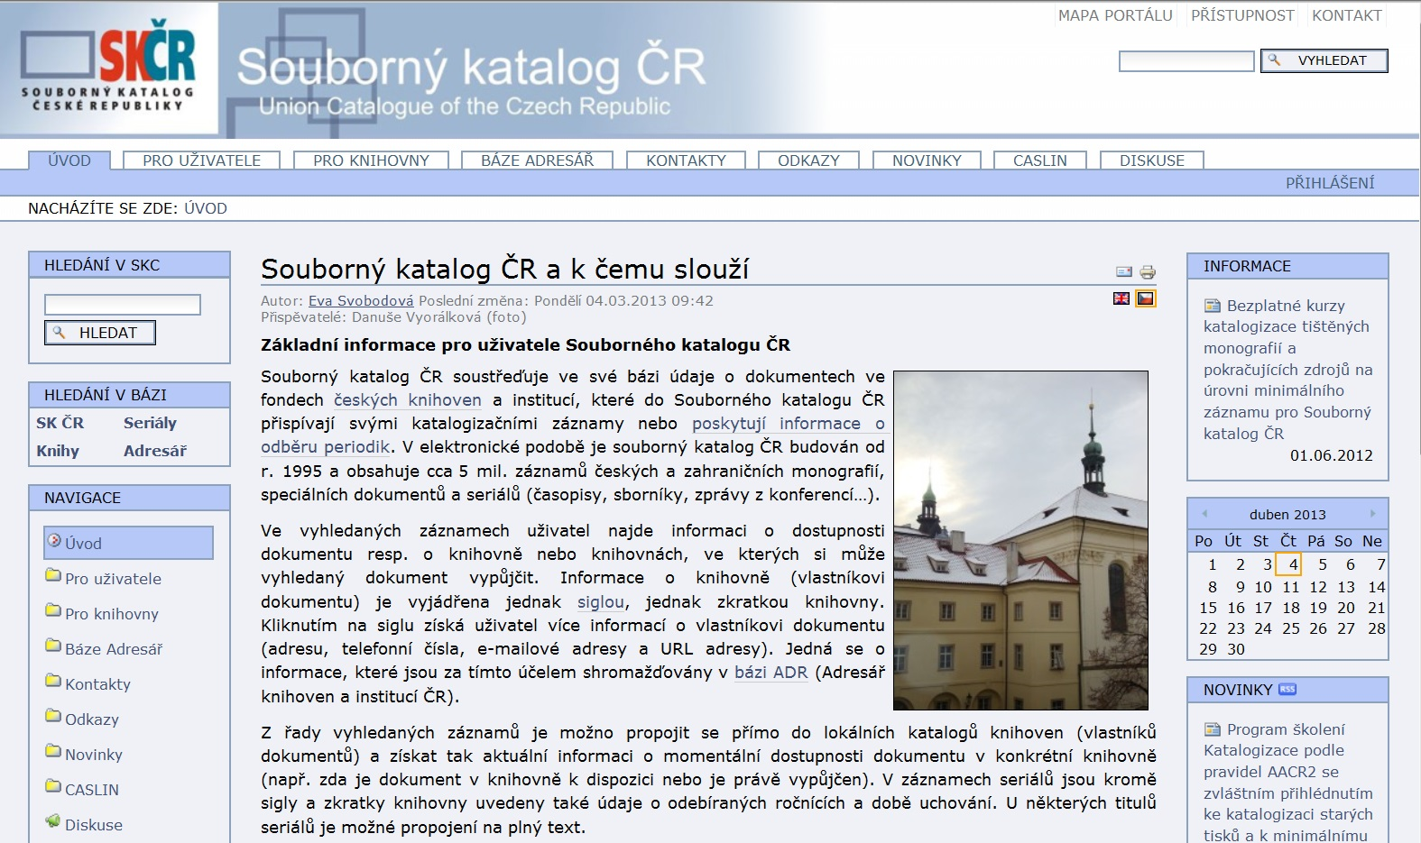
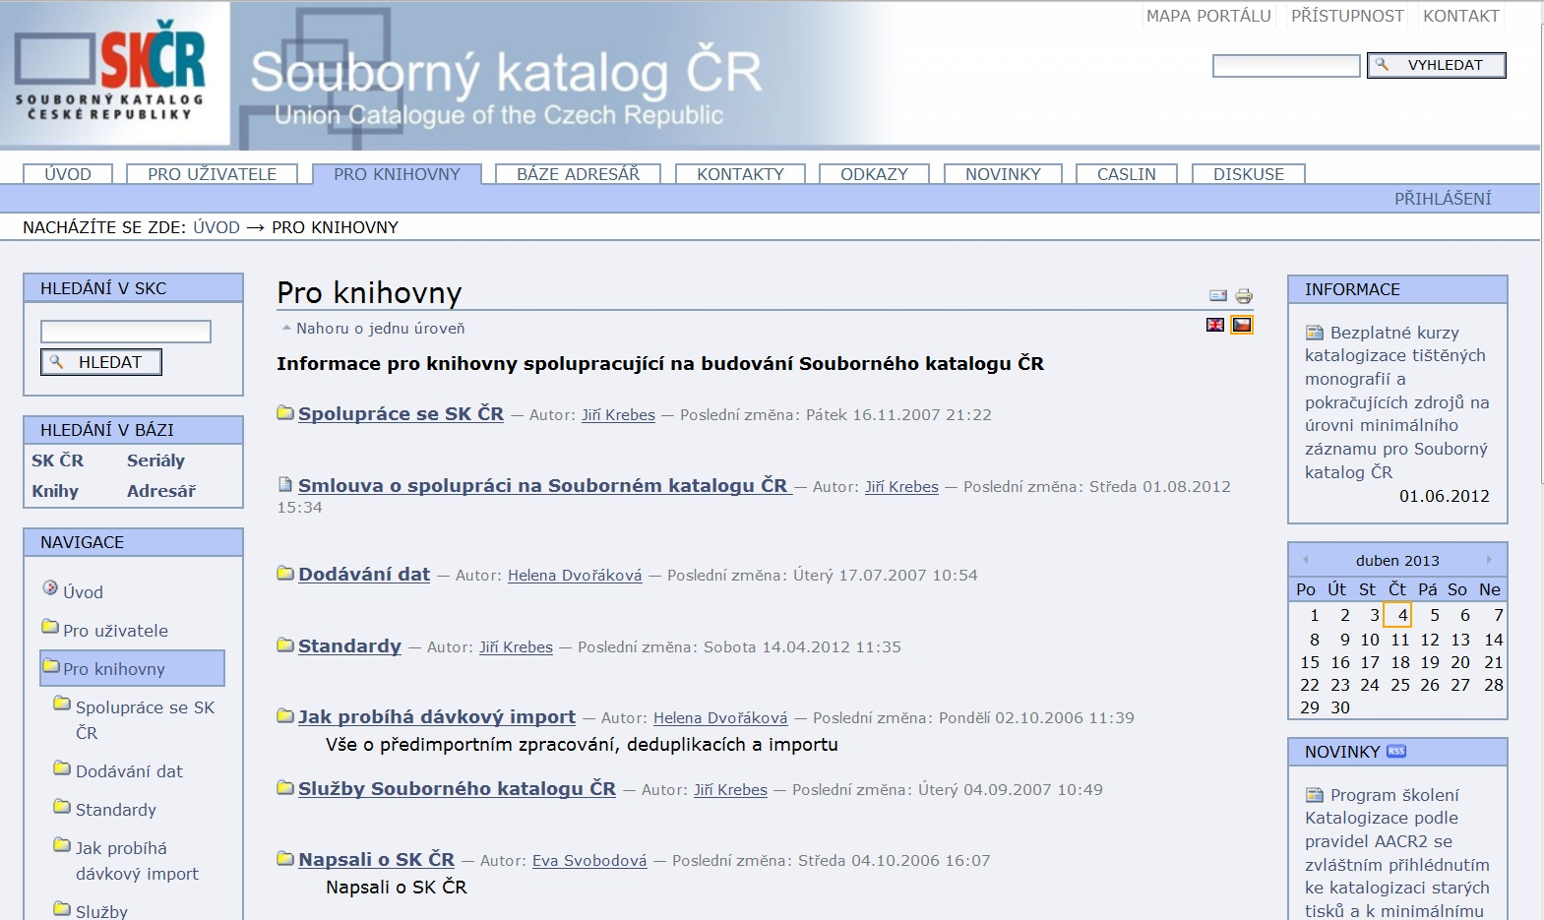
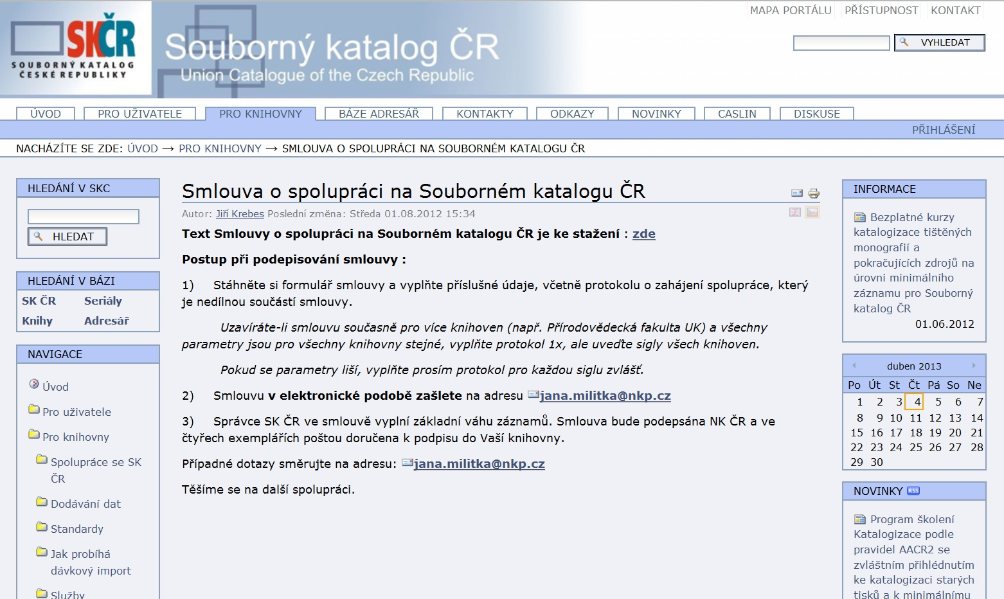
Jak postupovat? ___________________________________________________
na www.caslin.cz najít formulář
(http://www.caslin.cz/spoluprace/smlouva-o-spolupraci-na-soubornem-katalogu-cr/)
formulář stáhnout a vyplnit
elektronicky poslat na mail jana.militka@nkp.cz
vyčkat příchodu exemplářů smlouvy podepsaných z NK
nechat podepsat

Slide 6
Báze ADR – adresář knihoven a informačních institucí

Slide 7
ADR – správa záznamů ___________________________________________________
záznamy v bázi ADR (celkem 3 400) spravují:
Knihovnický institut – veřejné knihovny (1010)
Oddělení souborných katalogů – odborné knihovny (970)

Slide 8
ADR – proč mít záznam v Adresáři? __________________________________________________
báze zachovává historii – změny názvu nebo adresy, slučování a dělení knihoven, rušení knihoven (v tuto chvíli ca 1 400 záznamů zrušených knihoven nebo institucí) → knihovnu najde čtenář i po pěti změnách názvu a čtyřech stěhováních ☺
forma reklamy zadarmo - jen 1x ročně nebo v případě změny aktualizace ☺

Slide 9
ADR - aktualizace ___________________________________________________
každoročně posíláme výzvu k aktualizaci (odborné knihovny letos již obeslány všechny – některé vícekrát ☺)
aktualizace přes on-line formulář (sigla, přidělené heslo)

Slide 10
ADR - aktualizace ___________________________________________________

Slide 11
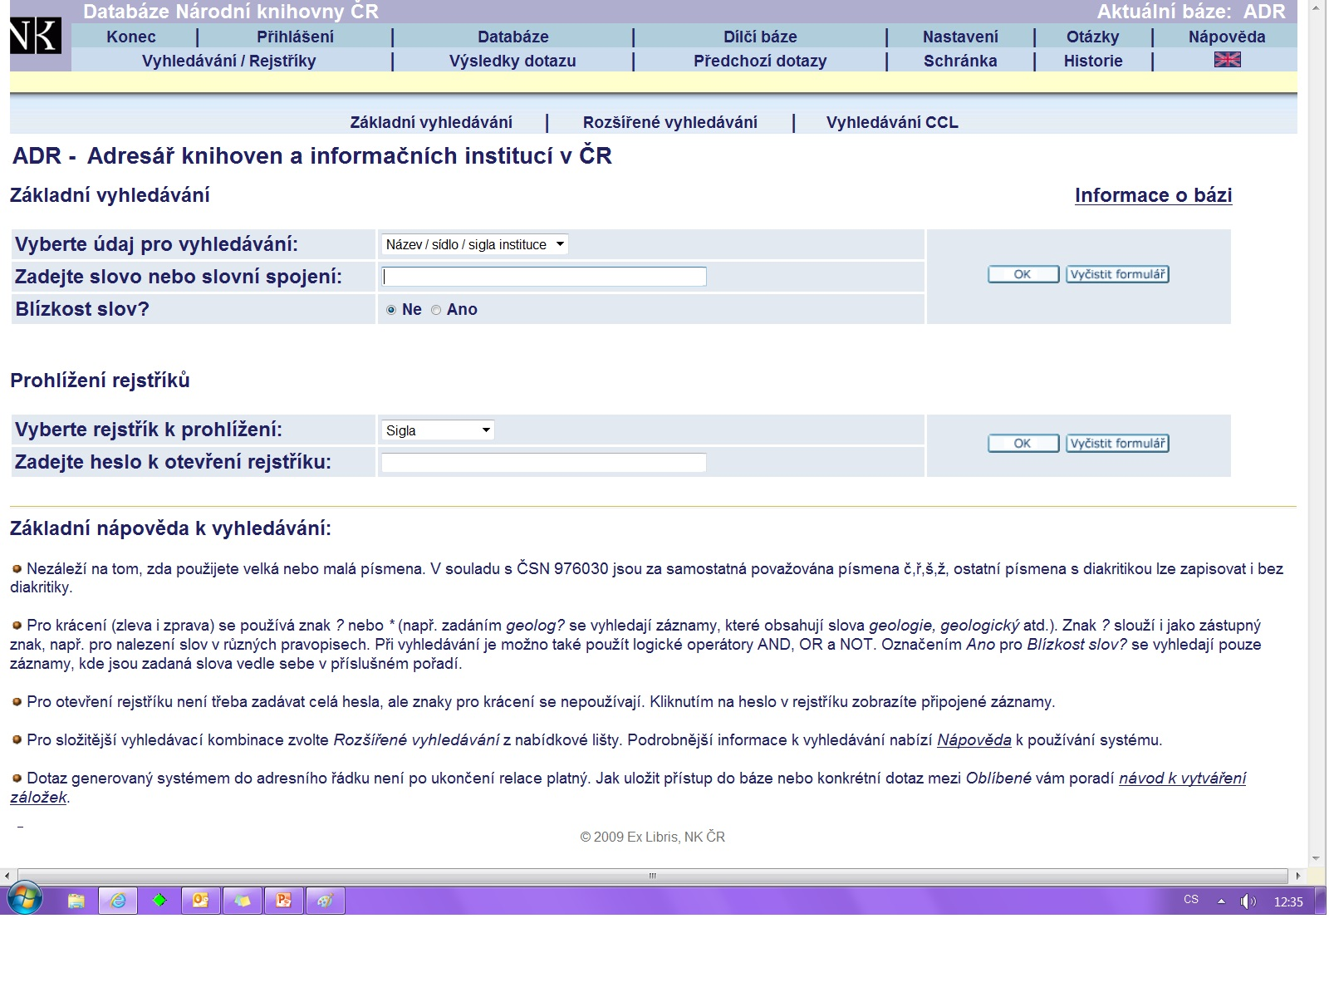
ADR - aktualizace ___________________________________________________

Slide 12
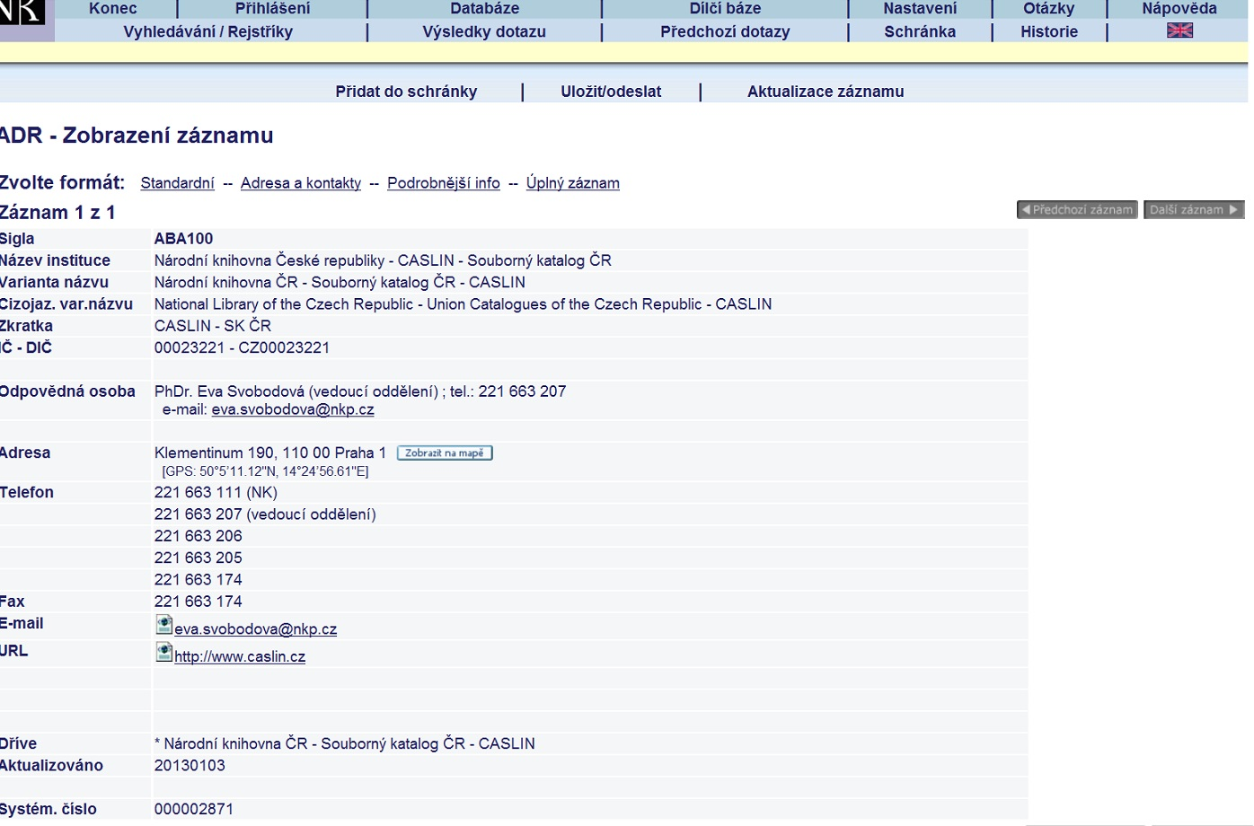
ADR - aktualizace ___________________________________________________

Slide 13
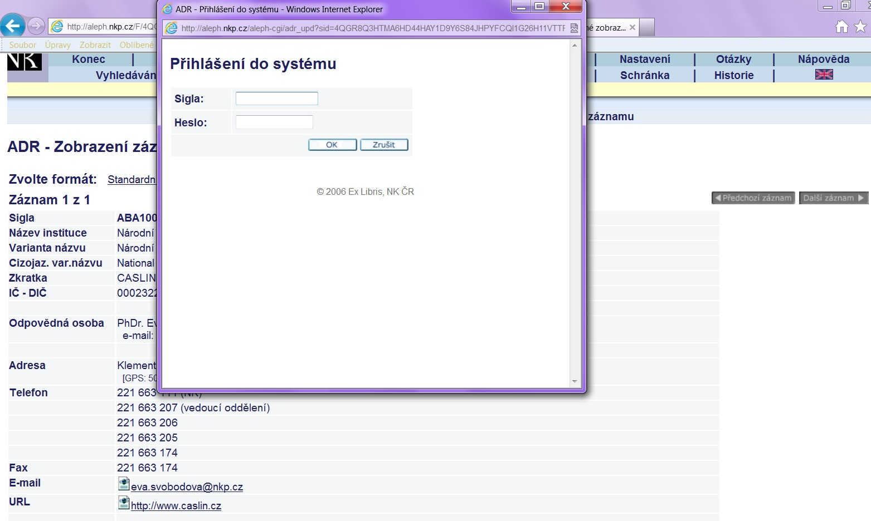
ADR - aktualizace ___________________________________________________

Slide 14
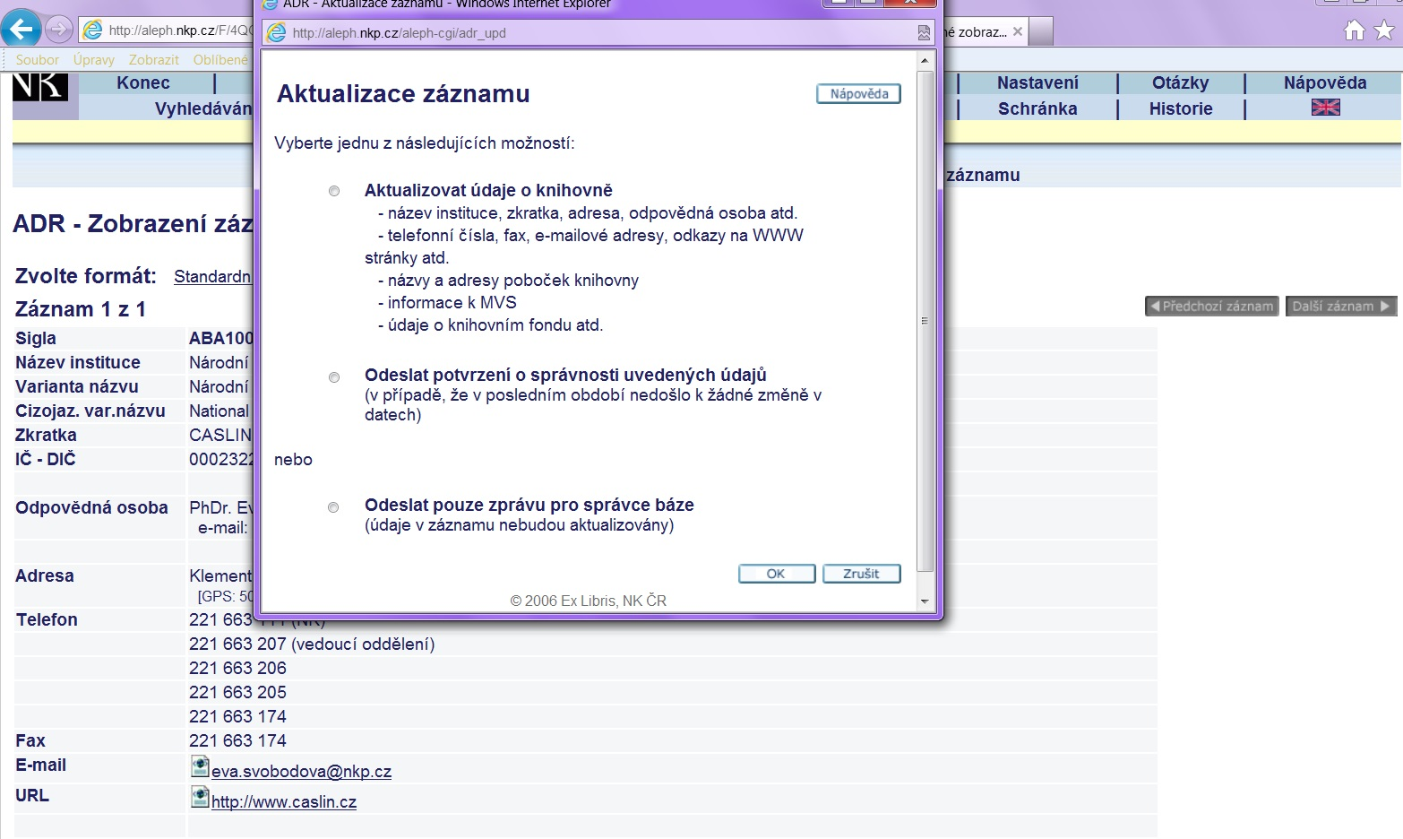
ADR - aktualizace ___________________________________________________

Slide 15
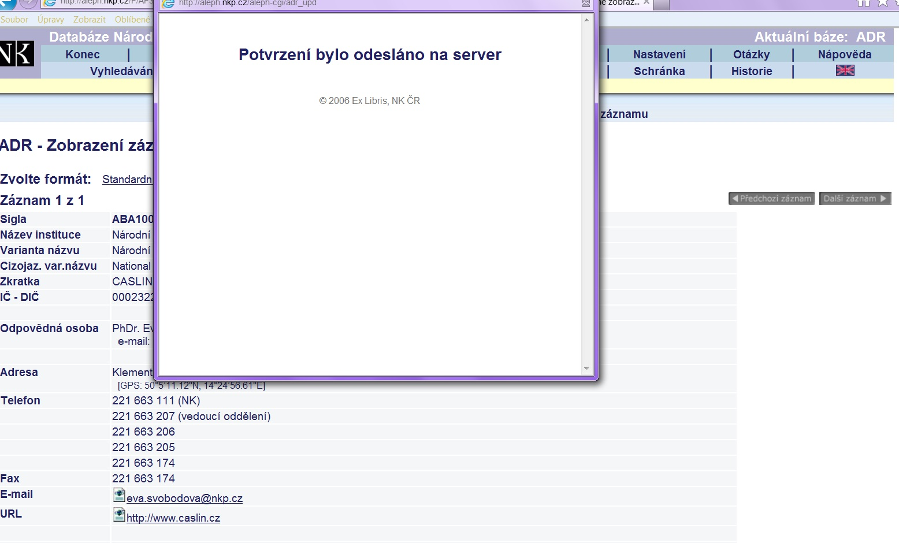
ADR - aktualizace ___________________________________________________

Slide 16
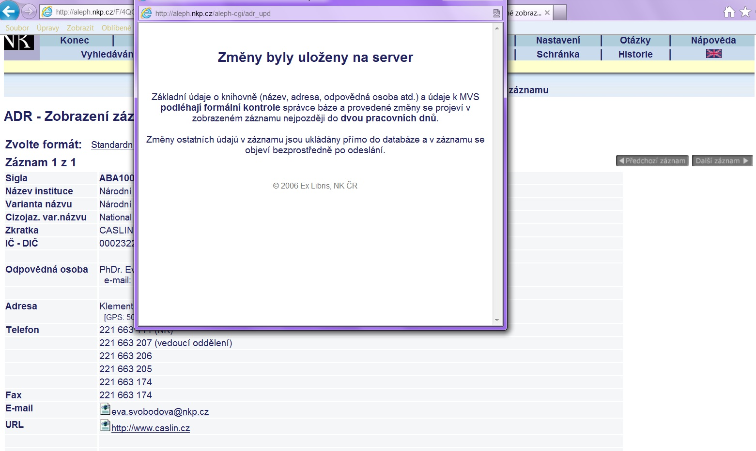
ADR - aktualizace ___________________________________________________

Slide 17
ADR - aktualizace ___________________________________________________

Slide 18
On-line kurzy katalogizace

Slide 19
On-line kurzy - přístupy ___________________________________________________
www.nkp.cz
nebo
www.caslin.cz

Slide 20
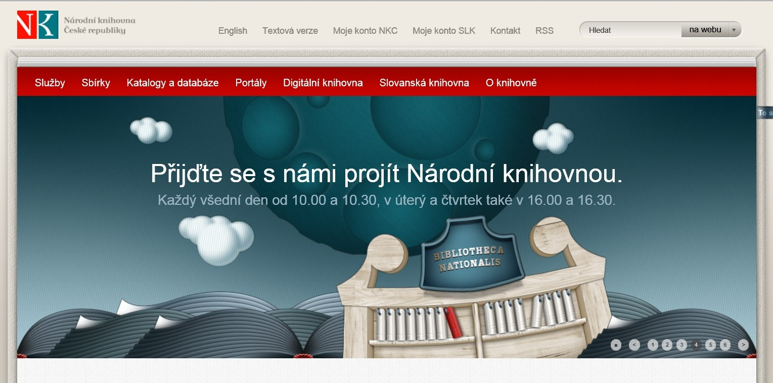
On-line kurzy – www.nkp.cz ___________________________________________________

Slide 21
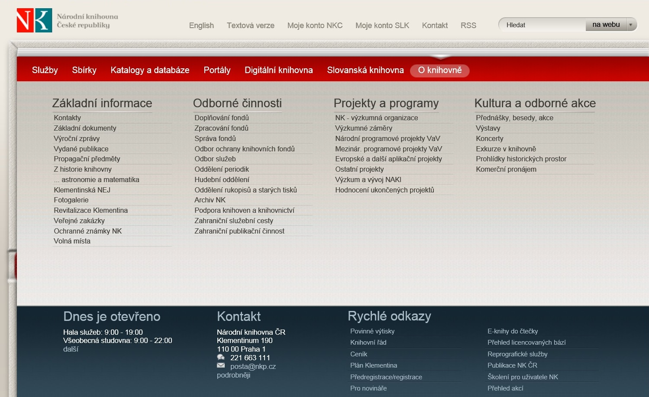
On-line kurzy – www.nkp.cz ___________________________________________________

Slide 22
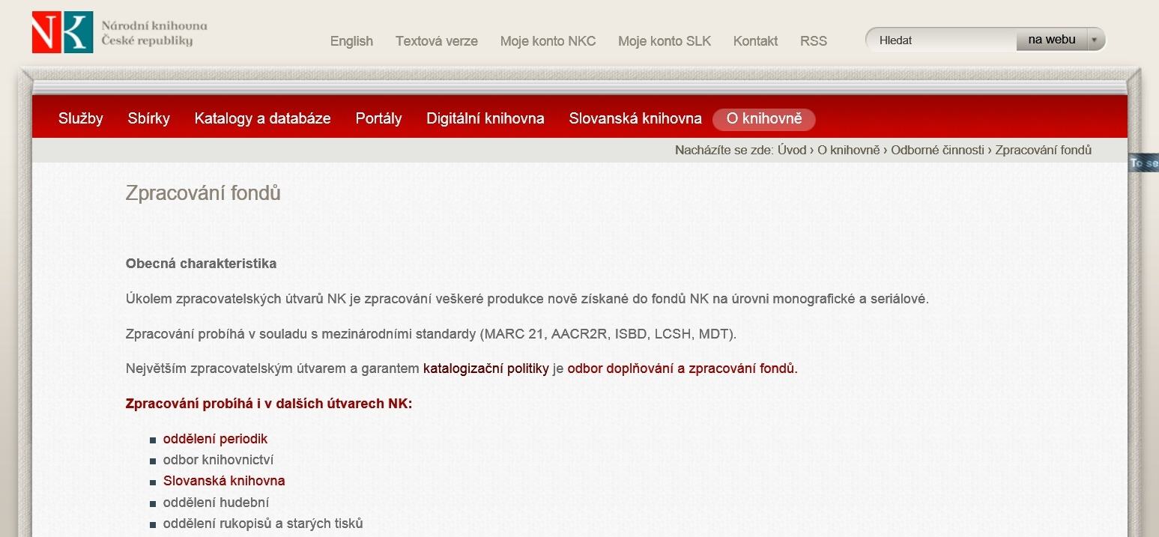
On-line kurzy – www.nkp.cz ___________________________________________________

Slide 23
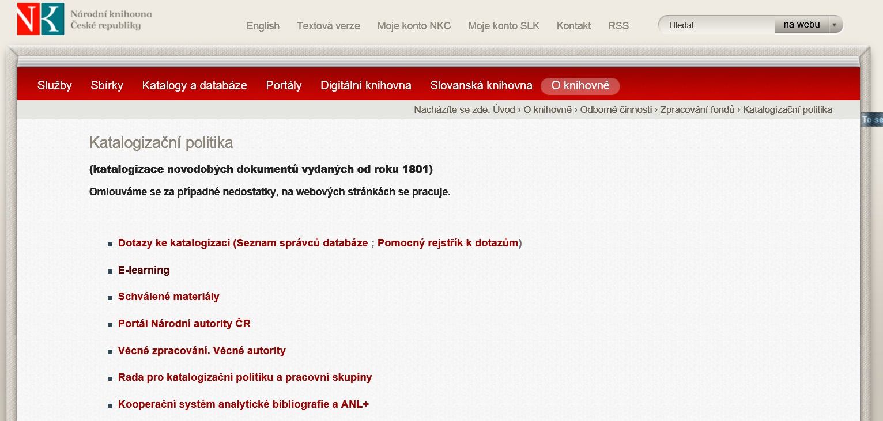
On-line kurzy – www.nkp.cz ___________________________________________________

Slide 24
On-line kurzy – www.caslin.cz ___________________________________________________

Slide 25
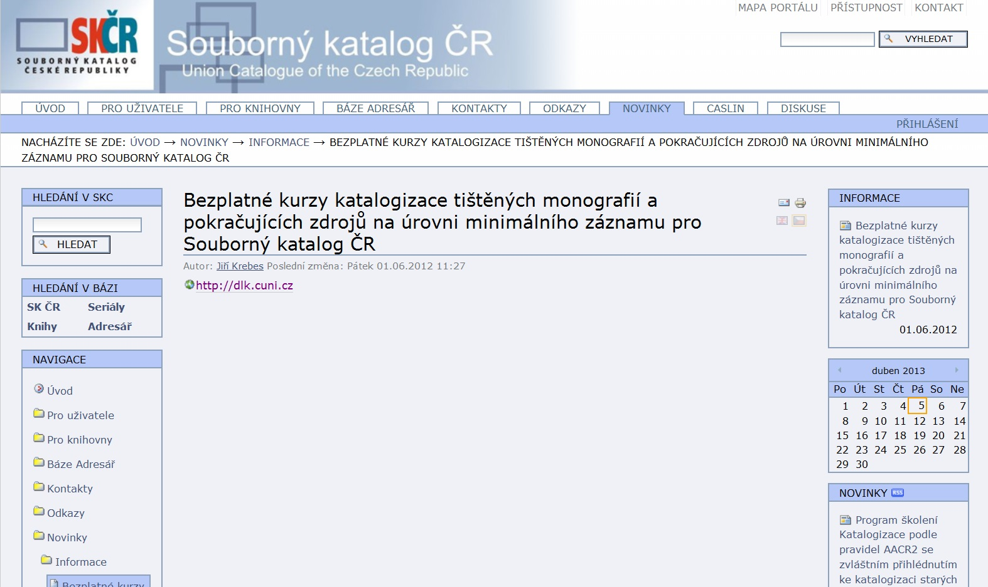
On-line kurzy – www.caslin.cz ___________________________________________________

Slide 26
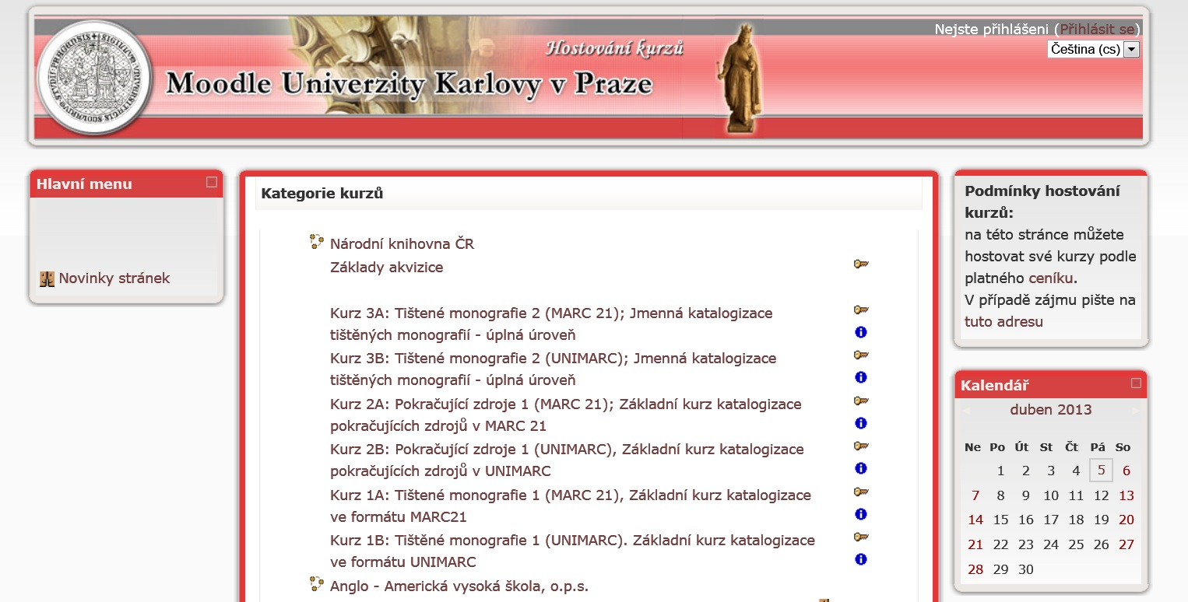
On-line kurzy ___________________________________________________

Slide 27
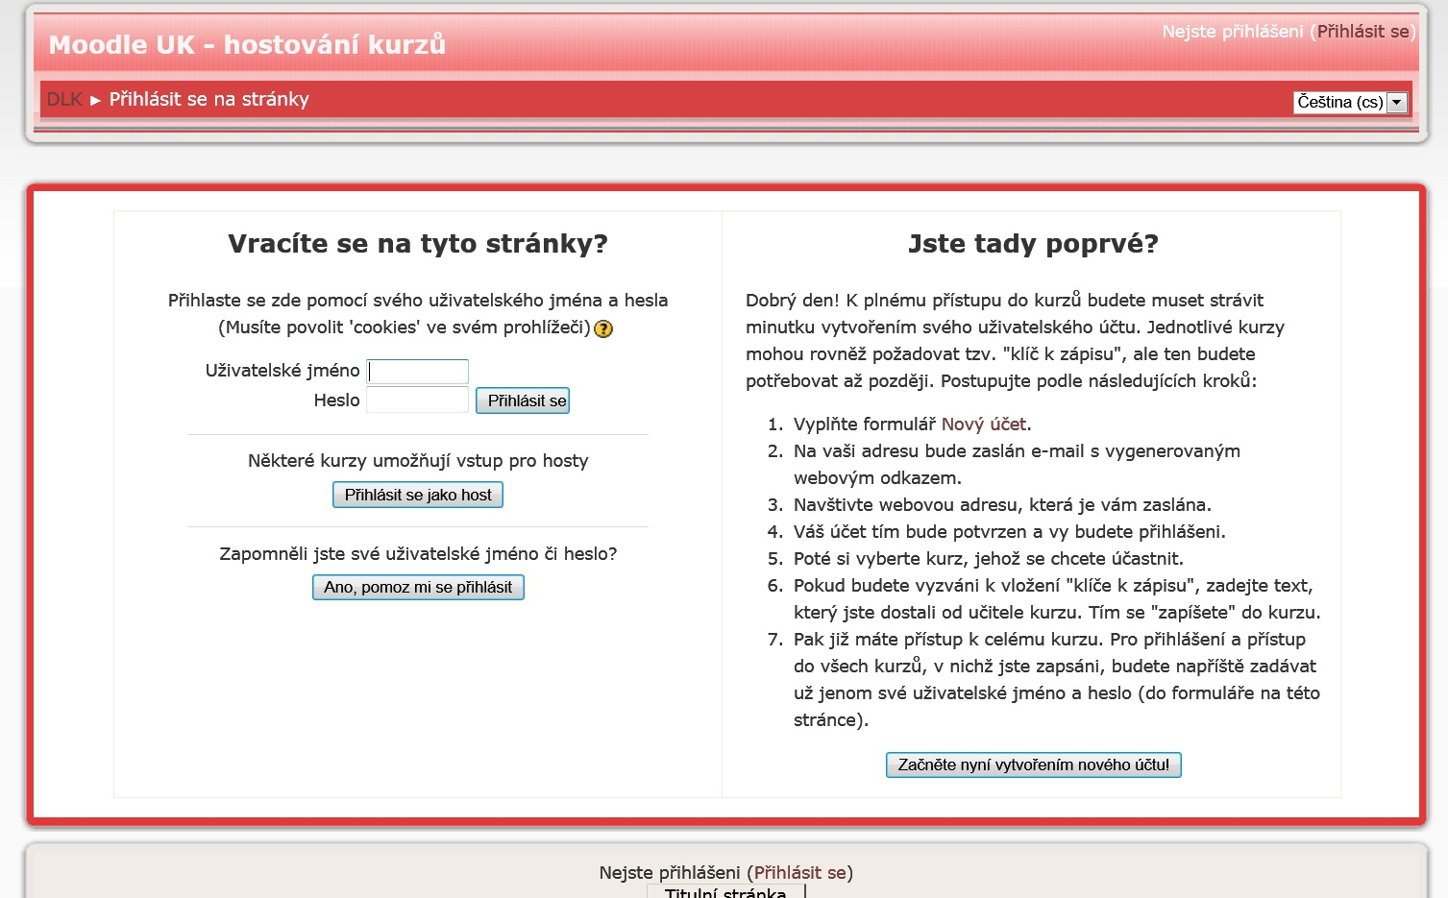
On-line kurzy ___________________________________________________

Slide 28
Děkuji za pozornost
jana.militka@nkp.cz

